Slide 1
主题团日学习参考
（2025年5月）
共青团中国海洋大学委员会
2025年5月9日

Slide 2
一、学习习近平总书记重要讲话精神
二、学习共青团会议精神和文件内容
三、活动内容参考
四、思考题
五、材料科学与工程学院共青团特色工作
目 录

Slide 3
第一部分
学习习近平总书记重要讲话精神

Slide 4
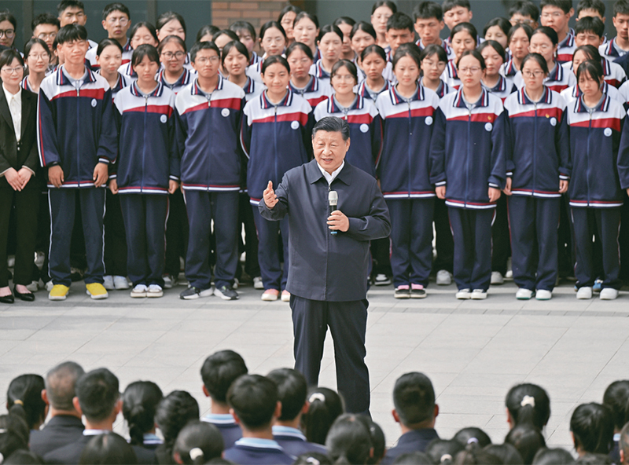
一、学习习近平总书记重要讲话精神
（一）《求是》杂志发表习近平总书记重要文章《青春为中国式现代化挺膺担当》
自党的十八大以来，全党全国各族人民团结奋斗，推动党和国家事业取得历史性成就，开启了全面建设社会主义现代化国家新征程。共青团和青年工作也取得重大成就，党的领导全面加强，团组织的政治性、先进性、群众性更加鲜明，团干部作风更加积极健康，在青年群体中的形象焕然一新。过去5年，共青团围绕重大任务，组织青年积极参与，展现了新时代青年的勇气和担当。

Slide 5
一、学习习近平总书记重要讲话精神
（一）《求是》杂志发表习近平总书记重要文章《青春为中国式现代化挺膺担当》
关于今后一个时期共青团的工作，党的二十大作出了部署，我在不同场合也提出了不少要求。团中央和各级团组织要抓好落实，切实肩负起新时代新征程党赋予的使命任务。
第一，要牢牢把握新时代中国青年运动的主题。把党的中心任务作为中国青年运动和青年工作的主题和方向，这是100多年来中国青年运动和青年工作的一条基本经验。
第二，要着力加强对广大青年的政治引领。青年人有理想、敢担当、能吃苦、肯奋斗，中国青年才会有力量，党和国家事业发展才能充满希望。种树看树根，育人看三观。理想信念树正了，青年才能立得正、行得稳，健康成长。
第三，要充分激发新时代青年在中国式现代化建设中挺膺担当。中国式现代化是强国建设、民族复兴的唯一正确道路，是一项前无古人的开创性事业。

Slide 6
一、学习习近平总书记重要讲话精神
（一）《求是》杂志发表习近平总书记重要文章《青春为中国式现代化挺膺担当》
第四，要全面加强共青团和团干部队伍建设。要顺应全面从严治党的要求，坚持问题导向，敢于刀刃向内，纵深推进团的改革，全面从严管团治团，坚定不移走好中国特色社会主义群团发展道路，不断保持和增强政治性、先进性、群众性，不断提高团组织的引领力、组织力、服务力。要坚持夯实基层的鲜明导向，把组织的根基深扎最广大普通青年之中，突出服务青年的工作生命线，把各族各界青年紧紧团结在党的周围。要不断扩大团组织的覆盖面，及时在各种新领域、新组织、新群体中建立团的组织。要提升青年群众工作能力，注重采用社会化、群众化的方式开展工作。要坚持上下联动，形成全团抓基层的整体合力，切实帮助基层解决难题，真正让基层强起来。
团干部的主要职责就是做青年工作。大家要立志做大事，不要立志做大官，做青年友、不做青年“官”，多为青年计、少为自己谋。要倍加珍惜为党做青年工作的宝贵机会，不断提升政治能力、理论素养、群众工作本领，心无旁骛干好本职工作，用实打实的业绩赢得党的信任、赢得社会尊重、赢得青年口碑。

Slide 7
一、学习习近平总书记重要讲话精神
（二）习近平给谢依特小学戍边支教西部计划志愿者服务队队员回信
谢依特小学是一所距离边境线47公里、主要由柯尔克孜族学生组成的村级小学，2022年8月成为克州首个西部计划志愿者包校支教的试点学校。近日，谢依特小学戍边支教西部计划志愿者服务队队员给习总书记写信，汇报戍边支教的情况和体会，表达扎根西部、服务边疆的决心。
习近平在回信中说，你们响应党的号召到西部边疆地区教书育人，在促进当地教育事业发展、促进民族团结进步、促进兴边富民和稳边固边中发挥了积极作用，自身也得到历练和成长。
习近平强调，这些年，越来越多年轻人选择到西部、到乡村、到基层志愿服务，无私奉献，展现了新时代中国青年昂扬向上的精神风貌和强国有我的责任担当。希望广大青年坚定理想信念，厚植家国情怀，练就过硬本领，发扬奋斗精神，到祖国和人民最需要的地方发光发热，为中国式现代化建设贡献青春力量。

Slide 8
一、学习习近平总书记重要讲话精神
（二）习近平给谢依特小学戍边支教西部计划志愿者服务队队员回信
回信全文
新疆阿图什市哈拉峻乡谢依特小学戍边支教西部计划志愿者服务队全体队员：
来信收悉。你们响应党的号召到西部边疆地区教书育人，在促进当地教育事业发展、促进民族团结进步、促进兴边富民和稳边固边中发挥了积极作用，自身也得到历练和成长。
这些年，越来越多年轻人选择到西部、到乡村、到基层志愿服务，无私奉献，展现了新时代中国青年昂扬向上的精神风貌和强国有我的责任担当。希望广大青年坚定理想信念，厚植家国情怀，练就过硬本领，发扬奋斗精神，到祖国和人民最需要的地方发光发热，为中国式现代化建设贡献青春力量。
五四青年节就要到了，向你们和全国广大青年致以节日祝贺。
习近平
2025年5月2日

Slide 9
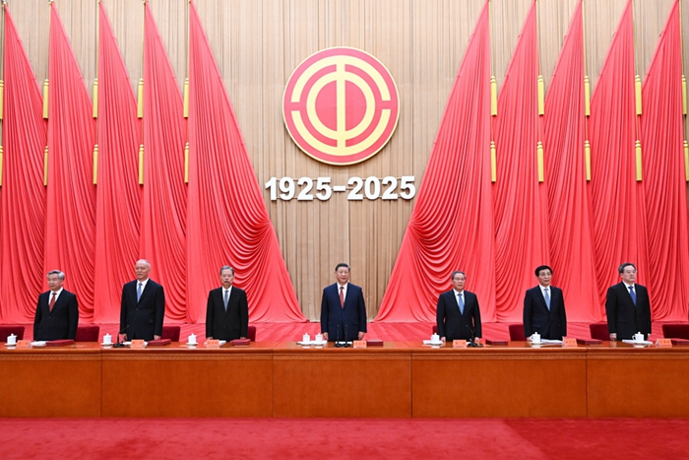
一、学习习近平总书记重要讲话精神
（三）庆祝中华全国总工会成立100周年暨全国劳动模范和先进工作者表彰大会隆重 举行 习近平发表重要讲话
庆祝中华全国总工会成立100周年暨全国劳动模范和先进工作者表彰大会28日上午在人民大会堂隆重举行。中共中央总书记、国家主席、中央军委主席习近平出席大会并发表重要讲话强调，新时代新征程，必须紧紧围绕党的中心任务，汇聚起工人阶级和广大劳动群众的磅礴力量，脚踏实地、奋发进取、拼搏奉献，一步一个脚印把实现中华民族伟大复兴的宏伟蓝图变成现实。
在“五一”国际劳动节到来之际，习近平代表党中央，向全国各族工人、农民、知识分子和其他劳动群众，向各级工会组织和全体工会工作者致以诚挚问候！向香港特别行政区、澳门特别行政区、台湾地区工会和劳动界的朋友们致以节日祝福！向受到表彰的全国劳动模范和先进工作者表示热烈祝贺！

Slide 10
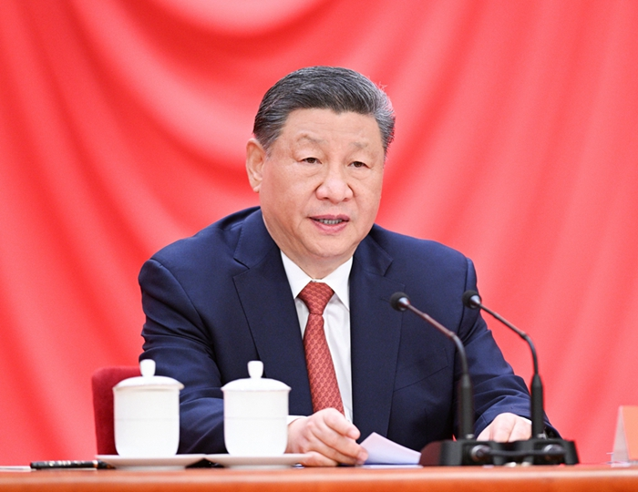
一、学习习近平总书记重要讲话精神
（三）庆祝中华全国总工会成立100周年暨全国劳动模范和先进工作者表彰大会隆重 举行 习近平发表重要讲话
习近平发指出，中华全国总工会成立100年来，在中国共产党领导下，各级工会紧紧围绕党在各个历史时期的中心任务，团结动员我国工人阶级紧跟党的步伐、走在时代前列，在推进革命、建设、改革伟大事业中建立不朽功勋，谱写了我国工人运动的壮丽篇章。
习近平强调，党的十八大以来，党中央就工人阶级和工会工作作出一系列重要论述，部署推进一系列重要工作，深刻回答了一系列方向性、根本性、战略性问题，进一步丰富和发展了党的工运理论，推动党的工运事业取得历史性成就、实现全方位进步。各级工会团结动员广大职工群众在新时代中国特色社会主义伟大实践中大显身手，为如期全面建成小康社会、推进中国式现代化作出了重要贡献。

Slide 11
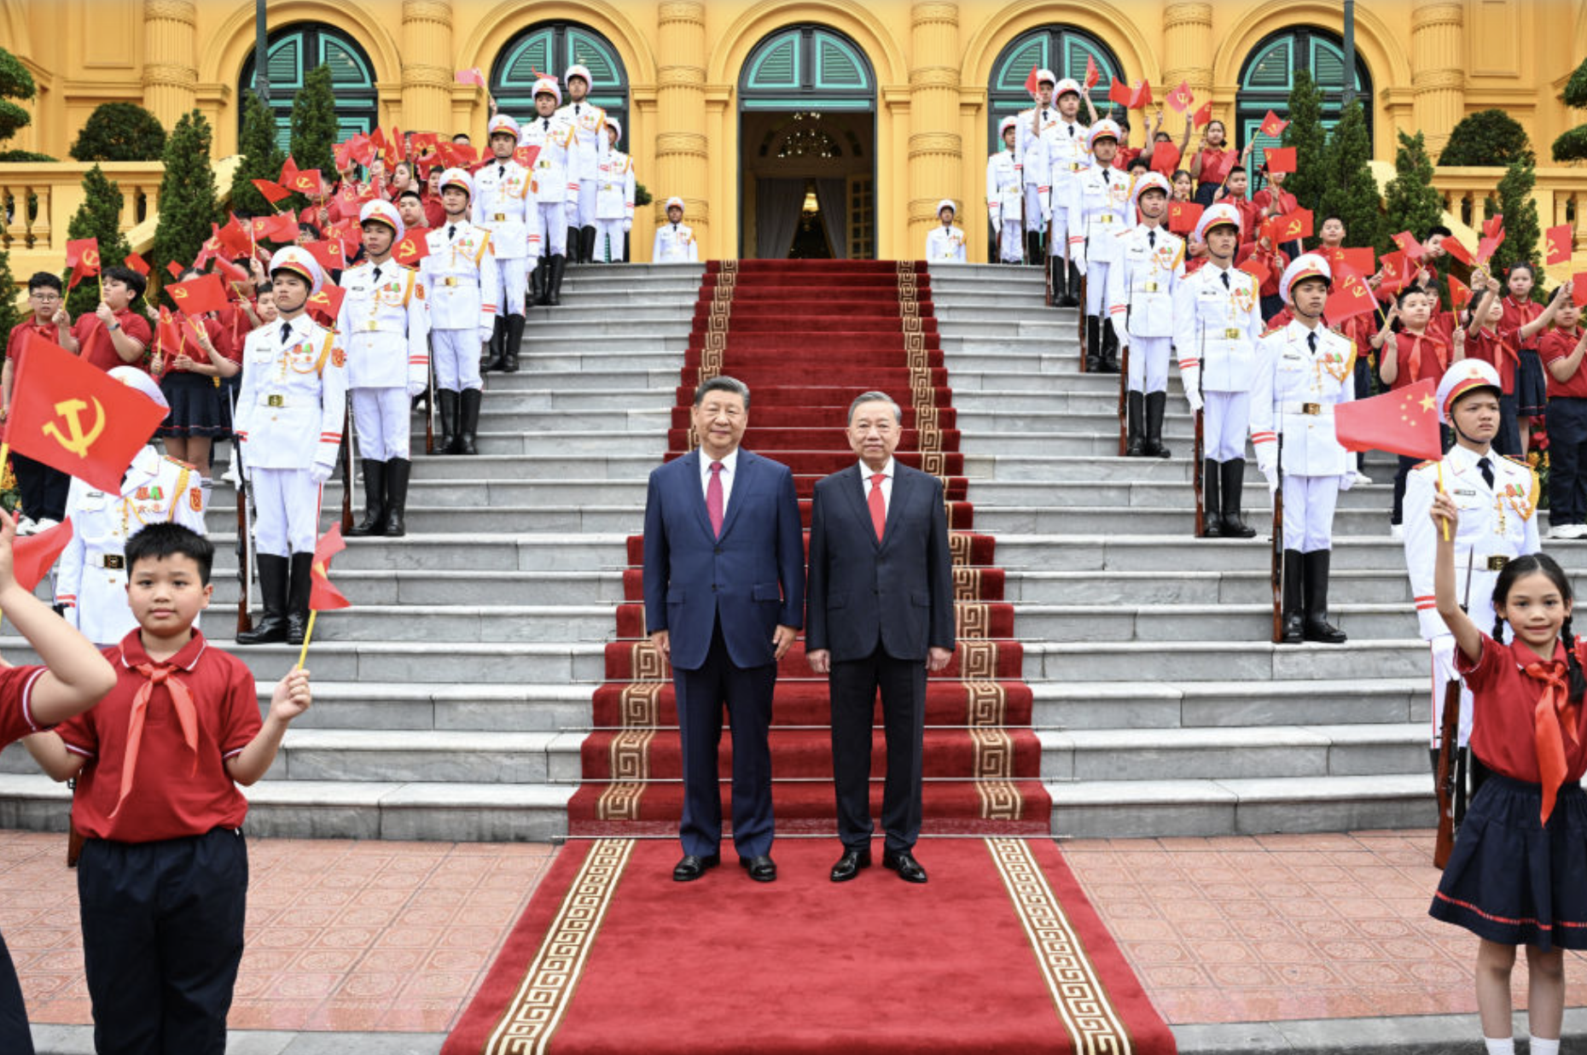
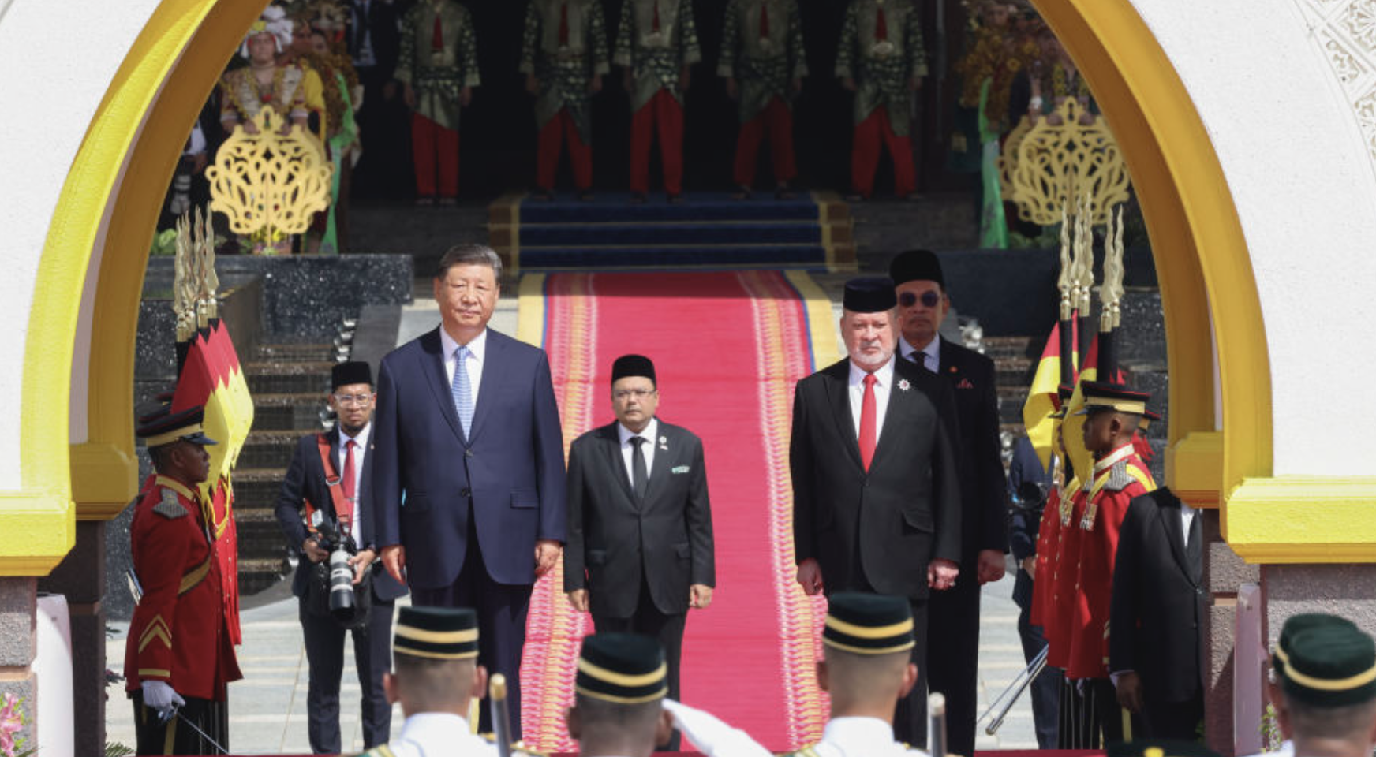
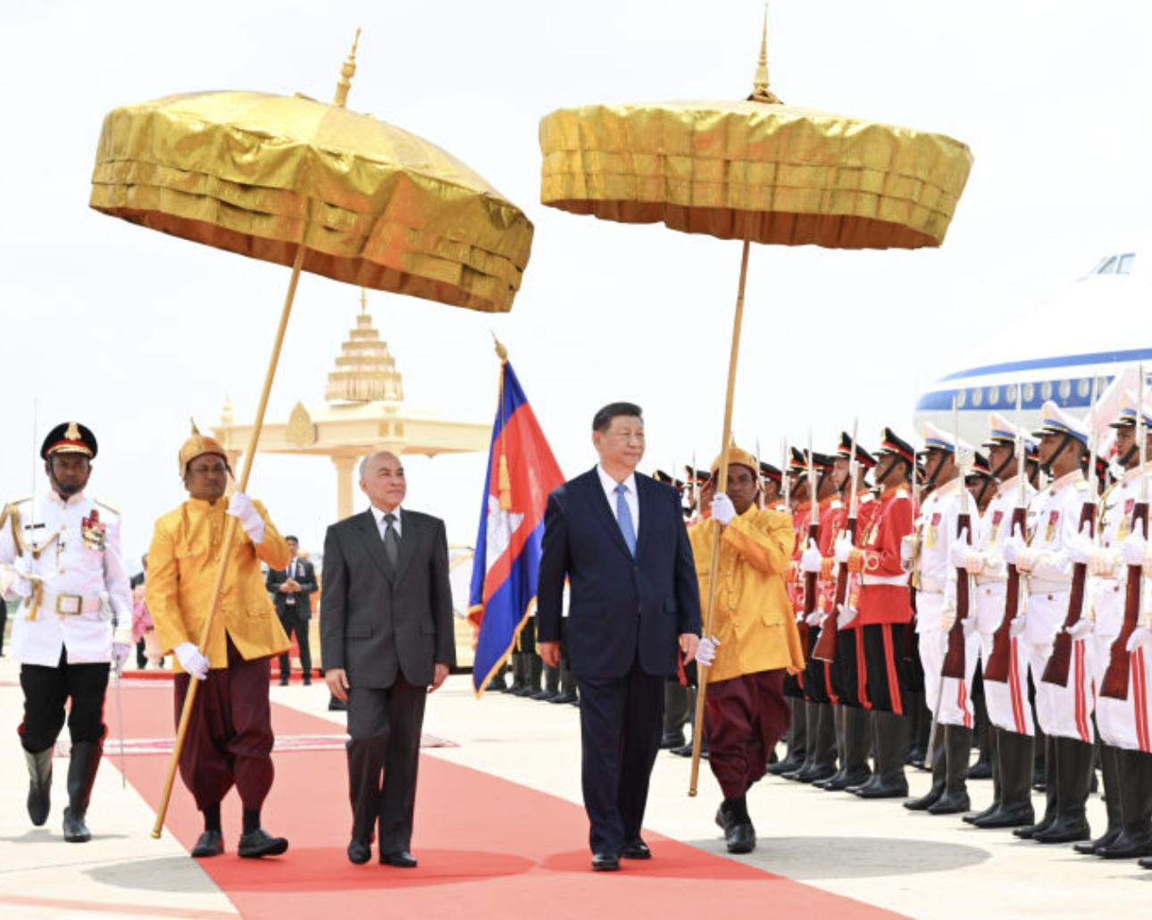
一、学习习近平总书记重要讲话精神
（四）习近平主席对越南、马来西亚、柬埔寨进行国事访问
2025年4月14日至18日，国家主席习近平应邀对越南、马来西亚、柬埔寨三国进行国事访问。
五天四夜时间里，习近平主席密集出席近30场活动，深刻阐释睦邻、安邻、富邻、亲诚惠容、命运与共理念方针，推动达成上百项合作成果，书写周边命运共同体建设新篇章，擘画中国同周边国家共促稳定繁荣新图景。

Slide 12
一、学习习近平总书记重要讲话精神
（四）习近平抵达金边对柬埔寨进行国事访问
习近平主席此次周边之行，从全球视野看待周边，以周边外交辐射全球，生动诠释了周边工作会议的精神要义，是中国周边外交政策的创新发展，是习近平外交思想的成功实践，对深化睦邻友好合作、推动构建周边命运共同体具有重大深远意义。
一、以心相交，中越关系再出发。加快构建具有战略意义的中越命运共同体，共同推动社会主义事业在世界百年变局中发展壮大。
二、以诚相待，中马关系再提质。宣布构建高水平战略性中马命运共同体。
三、以情相守，中柬关系再升级。将中柬关系定位提升为新时代全天候中柬命运共同体。
四、团结合作，坚守公平正义人间正道。习近平主席强调，面对保护主义抬头，中国经济迎难而上，将继续成为世界经济重要引擎。
五、亲诚惠容，周边命运共同体谱新篇。明确支持三国坚持战略自主，走符合本国国情的发展道路，在国际和地区舞台上发挥更重要作用。

Slide 13
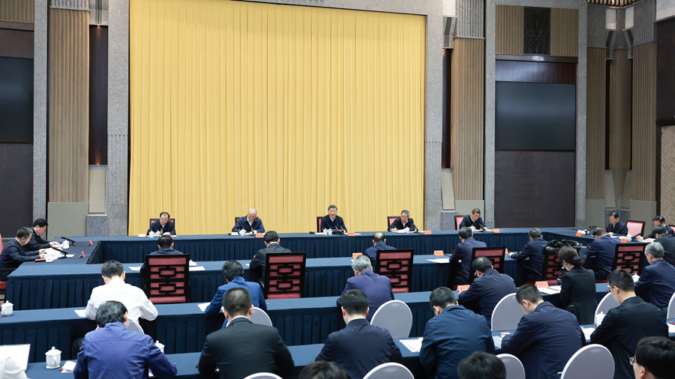
一、学习习近平总书记重要讲话精神
（五）习近平主持召开部分省区市“十五五”时期经济社会发展座谈会
4月30日上午，中共中央总书记、国家主席、中央军委主席习近平在上海主持召开部分省区市“十五五”时期经济社会发展座谈会并发表重要讲话。
习近平强调，科学制定和接续实施五年规划，是我们党治国理政一条重要经验，也是中国特色社会主义一个重要政治优势。谋划“十五五”时期经济社会发展，必须准确把握“十五五”时期的阶段性要求，着眼强国建设、民族复兴伟业，紧紧围绕基本实现社会主义现代化目标，一个领域一个领域合理确定目标任务、提出思路举措。对各方面的目标任务，要深入分析论证，确保科学精准、能够如期实现。

Slide 14
一、学习习近平总书记重要讲话精神
（五）习近平主持召开部分省区市“十五五”时期经济社会发展座谈会
习近平指出，谋划“十五五”时期经济社会发展，要前瞻性把握国际形势发展变化对我国的影响，因势利导对经济布局进行调整优化。要坚定不移办好自己的事，坚定不移扩大高水平对外开放，多措并举稳就业、稳企业、稳市场、稳预期，有效稳住经济基本盘，加快构建新发展格局，全面推动高质量发展。
习近平强调，“十五五”时期，必须把因地制宜发展新质生产力摆在更加突出的战略位置，以科技创新为引领、以实体经济为根基，坚持全面推进传统产业转型升级、积极发展新兴产业、超前布局未来产业并举，加快建设现代化产业体系。
习近平指出，中国式现代化是全体人民共同富裕的社会主义现代化。谋划“十五五”时期经济社会发展，要不忘初心，把造福人民作为根本价值取向，坚持在发展中保障和改善民生，稳步推动共同富裕。
习近平强调，各地区谋划“十五五”时期经济社会发展，要在全国大局中精准定位，加强规划衔接。要深入调查研究，坚持目标导向和问题导向相统一，在确定发展思路和战略举措时注重体现自身特色、发挥比较优势。

Slide 15
一、学习习近平总书记重要讲话精神
（六）习近平主持二十届中共中央政治局第二十次集体学习并发表重要讲话
中共中央政治局4月25日下午就加强人工智能发展和监管进行第二十次集体学习。中共中央总书记习近平在主持学习时强调，面对新一代人工智能技术快速演进的新形势，要充分发挥新型举国体制优势，坚持自立自强，突出应用导向，推动我国人工智能朝着有益、安全、公平方向健康有序发展。
习近平在听取讲解和讨论后发表重要讲话。他指出，人工智能作为引领新一轮科技革命和产业变革的战略性技术，深刻改变人类生产生活方式。党中央高度重视人工智能发展，近年来完善顶层设计、加强工作部署，推动我国人工智能综合实力整体性、系统性跃升。同时，在基础理论、关键核心技术等方面还存在短板弱项。要正视差距、加倍努力，全面推进人工智能科技创新、产业发展和赋能应用，完善人工智能监管体制机制，牢牢掌握人工智能发展和治理主动权。
习近平强调，人工智能领域要占领先机、赢得优势，必须在基础理论、方法、工具等方面取得突破。要持续加强基础研究，集中力量攻克高端芯片、基础软件等核心技术，构建自主可控、协同运行的人工智能基础软硬件系统。以人工智能引领科研范式变革，加速各领域科技创新突破。

Slide 16
一、学习习近平总书记重要讲话精神
（七）《求是》杂志发表习近平总书记重要文章《加快建设文化强国》
4月16日出版的第8期《求是》杂志将发表中共中央总书记、国家主席、中央军委主席习近平的重要文章《加快建设文化强国》。
文章强调，党的十八大以来，我们坚持把文化建设摆在治国理政突出位置，作出一系列重大部署，形成新时代中国特色社会主义文化思想，推动文化建设在正本清源、守正创新中取得历史性成就，社会主义文化强国建设迈出坚实步伐。
文章指出，建设文化强国，事关中国式现代化建设全局，事关中华民族复兴大业，事关提升国际竞争力。我们要锚定2035年建成文化强国的战略目标，坚持马克思主义这一根本指导思想，植根博大精深的中华文明，顺应信息技术发展潮流，不断发展具有强大思想引领力、精神凝聚力、价值感召力、国际影响力的新时代中国特色社会主义文化，不断增强人民精神力量，筑牢强国建设、民族复兴的文化根基。

Slide 17
一、学习习近平总书记重要讲话精神
（七）《求是》杂志发表习近平总书记重要文章《加快建设文化强国》
第一，坚定不移走中国特色社会主义文化发展道路。这条道路最本质的特征，就是坚持党的领导。必须把党管宣传、党管意识形态、党管媒体、党管互联网原则落实到位，提升信息化条件下文化领域治理能力，在思想上、精神上、文化上筑牢党的执政基础和群众基础。第二，着力激发全民族文化创新创造活力。文化的生命力在于创新创造。要落实党的二十届三中全会部署，坚持把社会效益放在首位、社会效益和经济效益相统一，把激发创新创造活力作为深化文化体制机制改革的中心环节，加快完善文化管理体制和生产经营机制。第三，始终坚持文化建设着眼于人、落脚于人。文化强国之“强”最终要体现在人民的思想境界、精神状态、文化修养上。第四，在创造性转化和创新性发展中赓续中华文脉。高扬中华民族的文化主体性，把历经沧桑留下的中华文明瑰宝呵护好、弘扬好、发展好，是当代中国共产党人的历史责任和神圣使命。第五，不断提升国家文化软实力和中华文化影响力。当前，世界百年变局加速演进，国家文化影响力竞争也日趋激烈。作为负责任大国，我们必须更加主动地宣介中国主张、传播中华文化、展示中国形象。

Slide 18
学习共青团会议精神和文件内容
第二部分

Slide 19
二、学习共青团会议精神和文件内容
（一）共青团中央印发通知部署深入学习宣传贯彻习近平总书记重要讲话和给谢依特 小学戍边支教西部计划志愿者服务队队员回信精神
5月4日，共青团中央印发《关于深入学习宣传贯彻习近平总书记重要讲话和给谢依特小学戍边支教西部计划志愿者服务队队员回信精神的通知》，就共青团、青联、学联学生会、少先队组织深入学习宣传贯彻习近平总书记重要讲话和重要回信精神作出部署。
《通知》指出，在五四青年节到来之际，《求是》杂志发表习近平总书记2023年6月26日在同团中央新一届领导班子集体谈话时的重要讲话——《激励新时代青年在中国式现代化建设中挺膺担当》；习近平总书记给谢依特小学戍边支教西部计划志愿者服务队队员回信，向全国广大青年致以节日祝贺并提出殷切期望。各级团组织要深刻领悟“两个确立”的决定性意义，坚决做到“两个维护”，把深入学习宣传贯彻习近平总书记重要讲话和重要回信精神作为重大政治任务，更好地团结、组织、动员广大青年在中国式现代化建设中挺膺担当，在实现第二个百年奋斗目标的宏阔征程中书写壮丽的青春篇章。

Slide 20
二、学习共青团会议精神和文件内容
（一）共青团中央印发通知部署深入学习宣传贯彻习近平总书记重要讲话和给谢依特 小学戍边支教西部计划志愿者服务队队员回信精神
《通知》强调，要深刻领悟习近平总书记重要讲话的核心要义和实践要求，牢牢把握新时代中国青年运动和青年工作的主题，着力加强对广大青年的政治引领，充分激发新时代青年在中国式现代化建设中挺膺担当，全面加强共青团和团干部队伍建设，用实打实的业绩赢得党的信任、赢得社会尊重、赢得青年口碑。要深刻领悟习近平总书记重要回信的精神实质和丰富内涵，引领广大青年坚定理想信念，把牢听党话、跟党走的青春航向；厚植家国情怀，坚持报效祖国、服务人民的价值取向；练就过硬本领，树立扎根基层、岗位建功的成才导向；发扬奋斗精神，激发永久奋斗、无私奉献的人生志向，到祖国和人民最需要的地方发光发热。
《通知》强调，要持续兴起学习宣传热潮，推动习近平总书记重要讲话和重要回信精神进学校、进机关、进企事业单位、进城乡社区、进军营、进新兴领域、进网站，在广大青少年中入脑入心入魂。要认真组织专题学习，广泛开展基层宣讲，深化理论研究阐释，切实抓好培训辅导，精心做好宣传报道，引导广大青年把思想和行动统一到习近平总书记重要要求上来。引导西部计划志愿者深切体悟总书记关怀厚望，带动更多青年尤其是高校毕业生到西部去、到基层去、到祖国最需要的地方去。

Slide 21
二、学习共青团会议精神和文件内容
（一）共青团中央印发通知部署深入学习宣传贯彻习近平总书记重要讲话和给谢依特 小学戍边支教西部计划志愿者服务队队员回信精神
《通知》强调，要不断加强思想政治引领，推进党的创新理论武装，深化社会主义核心价值观培育践行，完善党、团、队一体化育人链条，坚持组织、实践、文化、网络综合育人，着力培养堪当强国建设、民族复兴大任的时代新人。要切实围绕中心服务大局，着力推动高质量发展，稳步推进西部计划扩容提质，发挥榜样示范引领作用，巩固发展新时代青年爱国统一战线，服务党和国家对外工作大局，动员青年为中国式现代化挺膺担当。要积极发挥桥梁纽带作用，突出青年发展规划牵引和政策支持，用心用情用力帮助青年解决急难愁盼，丰富青年精神文化生活，防范化解青年领域风险，竭诚服务青年高质量发展。要纵深推进共青团改革，树立夯实基层鲜明导向，不断优化团的运行机制，着力推动全团一体联动，不断激发团的组织活力。要深化全面从严管团治团，巩固深化党纪学习教育成果，扎实开展深入贯彻中央八项规定精神学习教育，抓实中央巡视整改，建设全面从严管团治团体系，切实加强团的纪律和作风建设，始终保持党的青年组织应有的清澈纯粹。

Slide 22
二、学习共青团会议精神和文件内容
（二）共青团中央全国青联关于颁授2025年度中国青年五四奖章暨新时代青年先锋奖
的决定
为表彰我国优秀青年在推进中国式现代化中的贡献，集中展示新时代青年的精神品格和价值追求，激励引导全国广大青年积极投身强国建设、民族复兴伟业，共青团中央、全国青联决定，授予王传英等30名同志2025年度中国青年五四奖章，授予新疆克州阿图什市哈拉峻乡谢依特小学戍边支教西部计划志愿者服务队等30个青年集体2025年度中国青年五四奖章集体，授予王崇鹏等677名同志2025年度新时代青年先锋。
受到表彰的青年和青年集体，是新时代我国各族各界青年的杰出代表和先锋力量。他们积极响应党的号召，在科技创新、乡村振兴、绿色发展、社会服务、卫国戍边等各领域各方面争当排头兵和生力军，以实际行动践行“请党放心、强国有我”的青春誓言，奋力书写了为中国式现代化挺膺担当的青春篇章。
梦虽遥，追则能达；愿虽艰，持则能圆。希望受到表彰的个人和集体珍惜荣誉、永久奋斗，努力在中国式现代化建设中展现更大作为，切实当好全国青年的榜样和标杆！希望广大团员青年继承和发扬五四精神，主动把小我融入大我、把青春献给祖国，立足个人和岗位实际，在中国式现代化新征程上贡献青春力量！

Slide 23
二、学习共青团会议精神和文件内容
（三）中国青年科技工作者协会第七次会员代表大会召开
4月28日，中国青年科技工作者协会第七次会员代表大会在北京召开。大会深入学习贯彻习近平总书记关于青年工作的重要思想、关于科技创新的重要论述，号召最广泛地把青年科技工作者团结起来、组织起来、动员起来，以更加饱满的青春热情、更加顽强的斗争精神、更加智慧的创新创造，在中国式现代化建设中勇当先锋队、突击队。与会代表一致认为，以习近平同志为核心的党中央对一体推进教育发展、科技创新、人才培养作出一系列战略部署；习近平总书记关于把培育国家战略人才力量的政策重心放在青年科技人才上，支持青年人才挑大梁、当主角等重要论述，为广大青年投身科技创新指明了前进方向，青年科技工作者应在科技强国建设中挺膺担当，在青年科技工作者协会中积极发挥作用。
阿东表示，广大青年科技工作者要肩负起推动高水平科技自立自强时代使命，笃信笃行党的创新理论，高扬科技报国远大理想，以实际行动践行“两个维护”；心怀“国之大者”，勇攀科技高峰，做关键核心技术攻关的排头兵、服务国家重大战略的生力军、深化科技体制改革的践行者。

Slide 24
二、学习共青团会议精神和文件内容
（四）发挥共青团桥梁纽带作用 动员引领广大团员和青年为中国式现代化挺膺担当
党的二十届三中全会擘画了进一步全面深化改革、推进中国式现代化的宏伟蓝图。《中共中央关于进一步全面深化改革、推进中国式现代化的决定》提出“发挥工会、共青团、妇联等群团组织联系服务群众的桥梁纽带作用”，清晰标定了新时代新征程党的群团组织和群团工作的职责使命。共青团必须牢记党的助手和后备军定位，牢牢把握中国式现代化建设目标任务，深刻把握进一步全面深化改革的时代要求，履行为党育人职责，当好桥梁纽带，动员引领广大团员和青年在推进强国建设、民族复兴伟业中把牢青春航向、展现青春作为、彰显青春风采、贡献青春力量。
当好桥梁纽带，是习近平总书记和党中央对共青团一以贯之的殷殷嘱托。我们党自成立之初，就把目光投向青年、把希望寄予青年，亲手缔造共青团。党章规定，党要坚决支持共青团根据广大青年的特点和需要，生动活泼地、富于创造性地进行工作，充分发挥团的突击队作用和联系广大青年的桥梁作用。

Slide 25
二、学习共青团会议精神和文件内容
（四）发挥共青团桥梁纽带作用 动员引领广大团员和青年为中国式现代化挺膺担当
党的十八大以来，习近平总书记高度重视共青团和青年工作，强调共青团要心系广大青年，始终成为党联系青年最为牢固的桥梁纽带。
当好桥梁纽带，是共青团肩负起新时代新征程党赋予的使命任务的必然要求。共青团必须牢牢把握新时代中国青年运动的时代主题，紧紧围绕党的中心任务找准工作结合点、切入点、着力点，最广泛地把青年团结起来、组织起来、动员起来，把蕴藏在青年中的无穷动能转化为推进中国式现代化的磅礴动力。
当好桥梁纽带，是新形势下推动党的青年工作高质量发展的时代需要。共青团必须紧跟时代步伐、把握青年脉搏，巩固深化改革成果，推进理念创新、组织创新、制度创新、工作创新，不断提升工作和建设科学化水平，不断保持和增强政治性先进性群众性，更好团结引领广大青年紧跟党进行具有许多新的历史特点的伟大斗争。

Slide 26
第三部分
活动内容参考

Slide 27
三、活动内容参考
学习习近平总书记五四重要讲话和重要回信精神主题团日活动
在五四青年节到来之际，《求是》杂志发表习近平总书记2023年6月26日在同团中央新一届领导班子集体谈话时的重要讲话——《激励新时代青年在中国式现代化建设中挺膺担当》；习近平总书记给谢依特小学戍边支教西部计划志愿者服务队队员回信，向全国广大青年致以节日祝贺并提出殷切期望。各单位指导团支部加强学习宣传贯彻工作，广泛开展主题团日活动，“智慧团建”系统已开通本专题学习模块，作为年度必学专题之一，5月20日前完成系统录入。

Slide 28
三、活动内容参考
“劳动最美丽 奋斗正青春”主题团日活动
充分发挥中国青年五四奖章、全国“两红两优”等先进典型的示范效应，挖掘校内外在辛勤劳动、诚实劳动、创造性劳动中涌现的榜样人物与事迹，通过组织观看劳动主题影视作品、阅读经典书籍等形式，深化劳动教育。积极邀请专家学者、劳动模范、优秀校友开展座谈交流，深刻解读新时代劳动精神内涵，引导学生传承和弘扬劳模精神、劳动精神、工匠精神，以奋斗姿态书写绚丽青春篇章。

Slide 29
三、活动内容参考
就业引航主题团日活动
抓住毕业季关键时间节点，结合实际和学生现在所处年级，开展一次就业引航主题团日活动，新生年级重点强化就业意识、初步明确就业发展方向，低中年级重点提升个人价值实现、职业发展规划等方面的理性认识，毕业年级重点开展未就业学生帮扶、就业经验分享。

Slide 30
第四部分
思考题

Slide 31
四、思考题
习近平总书记多次寄语青年，深刻强调坚定理想信念、矢志成长成才、勇担时代使命的重要意义。在建设中国式现代化的新征程中，新时代青年既面临科技革命与产业变革加速演进的历史机遇，又肩负攻克“卡脖子”技术、推动高质量发展的时代重任。请结合习近平总书记重要文章《青春为中国式现代化挺膺担当》和习近平总书记给谢依特小学戍边支教西部计划志愿者服务队队员回信精神学习，思考共青团员如何通过实际行动，把个人的专业成长与国家科技自立自强、人民美好生活向往紧密结合，奋力书写为中国式现代化挺膺担当的青春篇章。

Slide 32
感谢观看

